Slide 1
第10章 函数
C程序设计快速进阶大学教程

Slide 2
本章要点
  函数定义和分类
  函数调用和声明
  函数参数和函数值
  函数递归调用
  变量作用域与生存期
  内部函数和外部函数
C程序设计快速进阶大学教程

Slide 3
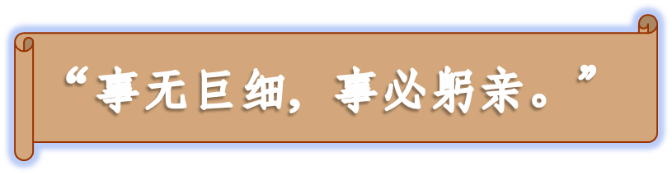

程序设计的艺术
《三国演义》载
  懿问曰：“孔明寝食及事之烦简若何？”
  使者曰：“丞相夙兴夜寐，罚二十以上皆亲览焉。
  所啖之食，日不过数升。”
  懿顾谓诸将曰：“孔明食少事烦，其能久乎？”
  此话音落不久，诸葛亮果然病故于五丈原。
C程序设计快速进阶大学教程
Notes:
管理学的观点是极其排斥这种做法的，
认为工作必须分工，各司其职。
其中的思想，在程序设计里也适用

Slide 4
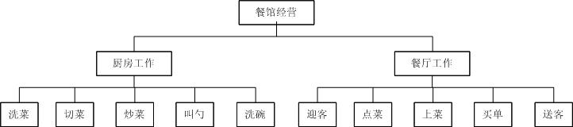
10.1 理解函数
人类解决复杂问题的方式:
分解
抽象
分而治之
Divide & conquer
C程序设计快速进阶大学教程

Slide 5
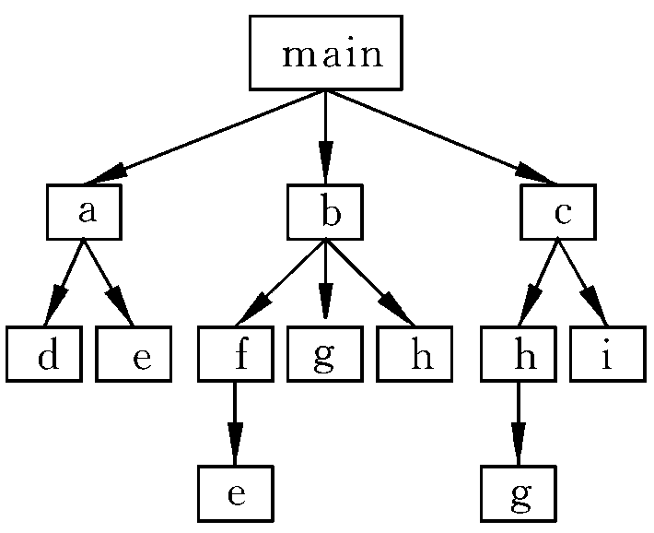
程序设计的艺术
算法设计艺术
结构设计艺术
C程序的基本模块：
函数是结构设计的最基本单位
“一个程序应该是轻灵自由的，它的子过程 就象串在一根线上的珍珠。” －《编程之道》
C程序设计快速进阶大学教程
Notes:
程序设计有两大最高级的艺术
算法设计艺术/结构设计艺术

Slide 6
10.1 理解函数
人类解决复杂问题的方式:
分解和抽象
分而治之
C程序设计快速进阶大学教程

Slide 7
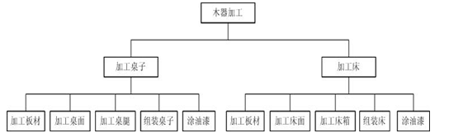
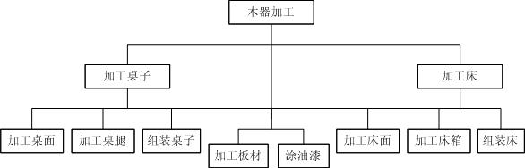
10.1 理解函数
分解
抽象
C程序设计快速进阶大学教程

Slide 8
10.1 理解函数
函数（function）的定义:
把相关的语句组织起来，并给它们注明相应的名称，利用这种方法把程序分块，这种形式的组合就称为函数。函数也称为例程或过程。
函数的作用：
任务划分
代码重用
信息隐藏
分而治之
Divide & conquer
C程序设计快速进阶大学教程
Notes:
从结构和本质，设计程序就是设计函数，函数是一个过程体。

Slide 9
10.1 理解函数
函数使用的意义：
  程序模块化，使程序开发更容易管理;
  函数把较大的任务分解成若干个较小的任务，
  提炼出公用任务
  避免重复代码( redundance )
  软件复用性(software reusability)
  信息隐藏( hidden information)
C程序设计快速进阶大学教程
Notes:
程序模块化，使程序开发更容易管理;
函数把较大的任务分解成若干个较小的任务，提炼出公用任务
避免重复代码( redundance )
可在程序中多次调用，减少运行时占用内存。
软件复用性(software reusability)
程序员可以在其他函数的基础上构造程序，不需要从头做起
信息隐藏( hidden information)
设计得当的函数可以把具体操作细节对程序中不需要知道它们的那些部分隐藏掉，从而使整个程序结构清

Slide 10
例10.2 采用函数分解，求任意两个正整数的
最大公约数 (GCD)和最小公倍数(LCM).
/*辗转相除法求最大公约数*/
int gcd(int iN1,int iN2)
{
int iTemp=iN2;
while(iTemp!=0)
{
iTemp=iN1%iN2;
iN1=iN2;
iN2=iTemp;
}
return iN1;
}
/*求最小公倍数*/
int lcm(int iN1,int iN2)
{
int iGCDInside=gcd(iN1,iN2);
/*调用函数求最大公约数*/
return iN1*iN2/iGCDInside;
}
C程序设计快速进阶大学教程

Slide 11
例10.2 采用函数分解，求任意两个正整数的
最大公约数 (GCD)和最小公倍数(LCM)
int main()
{ int iNum1,iNum2; /*两个正整数*/
int iGCD,iLCM; /*最大公约数与最小公倍数*/
printf("Input num1 & num2:");
scanf("%d%d",&iNum1,&iNum2);
iGCD=gcd(iNum1,iNum2);/*调用函数求最大公约数*/
iLCM=lcm(iNum1,iNum2); /*调用函数求最小公倍数*/
printf("The GCD of %d and %d is:%d\n",
iNum1,iNum2,iGCD); /*输出最大公约数*/
printf("The LCM of %d and %d is: %d\n",
iNum1,iNum2,iLCM); /*输出最小公倍数*/
return 0; }
C程序设计快速进阶大学教程

Slide 12
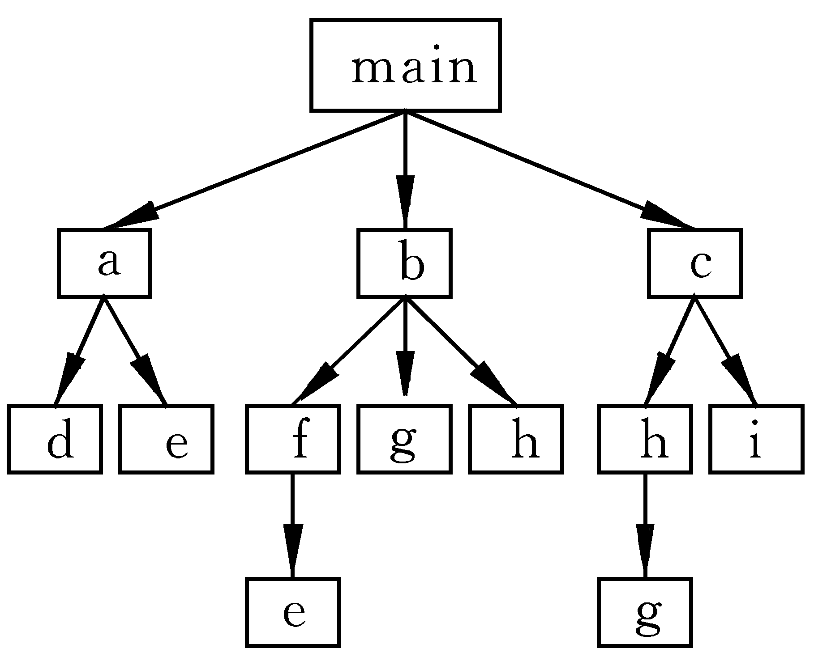
10.1 理解函数
1. C程序是由多个函数构成的。
C程序可以由多个文件组成，
文件负责组织存放若干个函数。
2. 源程序文件为C程序的编译单位，
每个文件单独编译，便于调试。
C程序设计快速进阶大学教程

Slide 13
10.1 理解函数
3. main函数是程序执行的入口，
main函数可以调用其他函数，
其他函数调用结束后，还要返回main函数,
main函数执行完毕，整个程序就结束了。
4. main函数可以出现在任何位置，
但每个程序有且仅有一个main( )函数。
5. C程序的所有函数都是平行定义的,
在一个函数内部不允许定义另外的函数。
函数可以互相调用，但是不能调用main函数。
C程序设计快速进阶大学教程

Slide 14
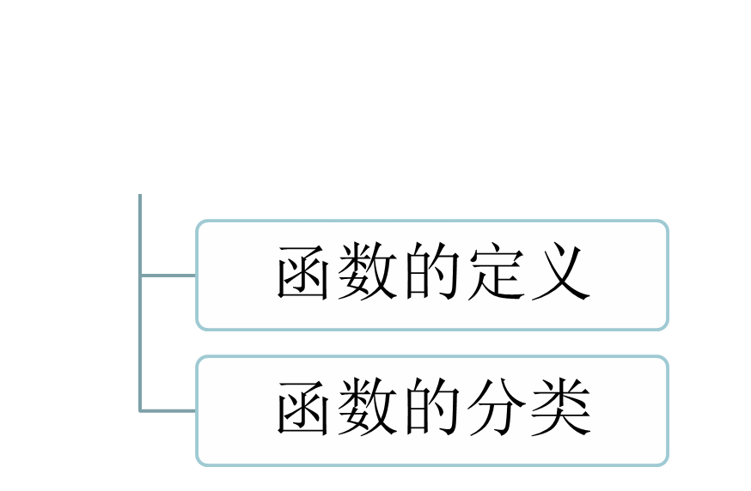
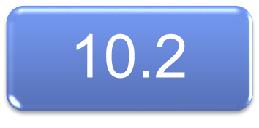
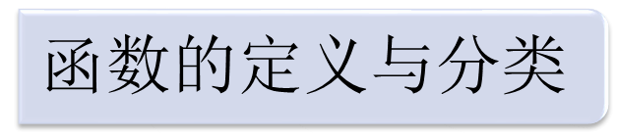
10.2 函数的定义与分类
函数是一个“黑盒子”
功能的过程性与信息隐藏
Input
Function
Output
C程序设计快速进阶大学教程

Slide 15
10.2 函数定义和分类
类型 函数名 （ 形式参数表 ）// function header
{
语句序列 // function body
}
函数头（函数首部）—— 函数接口，包括：
返回值类型 函数体中由 return 语句返回的值的类型。
没有返回值其类型为void
函数名 识别函数的唯一的标识符, 不能与变量或数组重名
形参表 逗号分隔的形式参数说明表列，缺省形式参数
时不能省略圆括号。一般形式为：
（类型 参数1 ，类型 参数2 ，… ，类型 参数n ）
C程序设计快速进阶大学教程

Slide 16
10.2 函数定义和分类
类型 函数名 （ 形式参数表 ）// function header
{
语句序列 // function body
}
Type FunctionName ( )
{ // statements
return expression ;
}
void FunctionName ( )
{ // statements
return ; //可省略
}
函数头（函数首部）—— 函数接口，包括：
函数的返回——
将控制返回函数调用点的方法有三种。
执行到 “ } ” 时返回；
return；
如果函数返回结果，则 return expression；
C程序设计快速进阶大学教程

Slide 17
10.2.1 函数定义
无参函数的一般形式
  类型说明符 函数名( )
  {
  声明部分
  执行语句部分
  }
long showTime()
{
long lct;
lct=time(0);
return lct;
}
long lCurTime = showTime();
C程序设计快速进阶大学教程

Slide 18
10.2.1 函数定义
2. 有参函数的一般形式
类型说明符 函数名( 形式参数表 )
{
  声明部分
  执行语句部分
}
形式参数表：类型1 形参变量1，…类型n 形参变量n
int max ( int a, int b, int c )
{ int result = (a>b)?a:b;
if(result < c) result = c;
return result; }
C程序设计快速进阶大学教程

Slide 19
10.2.1 函数定义
3. 编程规范：对函数接口加以注释说明
/* 函数功能：实现××××功能
函数参数：参数1，表示×××××
参数2，表示×××××
函数返回值： ×××××
*/
返回值类型 函数名(参数表)
{
函数体
return 表达式;
}
函数是一个“黑盒子”
功能的过程性与信息隐藏
input
funcion
output
C程序设计快速进阶大学教程

Slide 20
10.2.2 函数分类
1.函数的分类- 主调函数和被调函数间数据传送
无参函数
函数定义、函数说明及函数调用中均不带参数
有参函数
形参：在函数定义及函数说明时都有参数，称形式参数。
实参: 在函数调用时也必须给出参数，称为实际参数。
进行函数调用时，主调函数将把实参的值传送给形参.
iGCD=gcd(iNum1,iNum2);
int gcd(int iN1,int iN2) ;
C程序设计快速进阶大学教程

Slide 21
10.2.2 函数分类
2.函数的分类-从函数功能的角度
有返回值函数
被调用执行完后将向调用者返回一个执行结果，
称为函数返回值。
无返回值函数
用于完成某项特定的处理任务，
执行完成后不向调用者返回函数值。
void showTime( )
{ long lct;
lct=time(0);
printf("%ld",lct);}
long showTime()
{ long lct;
lct=time(0);
return lct; }
C程序设计快速进阶大学教程

Slide 22
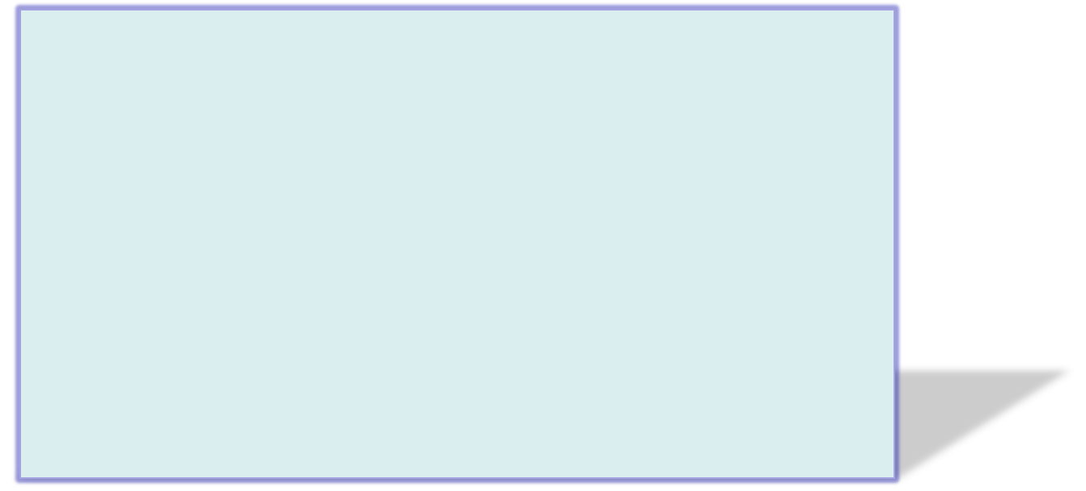
编写判断素数的函数, 并用主函数调用，
输出n~m之间的所有素数。
函数调用如下形式
课堂练习1.c
int main ()
{
int n = 3, m = 100, num ， k = 0 ， i ;
for ( num = n; num <= m ; num ++ )
prime1(num);
return 0;
}
C程序设计快速进阶大学教程

Slide 23

编写判断素数的函数, 并用主函数调用，
输出n~m之间的所有素数。
函数调用如下形式
课堂练习2.c
for ( num = n; num <= m ; num ++ )
if( prime2(num) )
{ printf("%d \n", num) ;
k++; }
printf("%d prime numbers \n", k) ;
C程序设计快速进阶大学教程

Slide 24
10.2.2 函数分类
void prime1( int n )
{ int i;
float s = sqrt(n);
for( i=2; i<=s; i++)
if(n%i==0) break;
if(i>s)
printf(”%d\n”, n);
}
int prime2( int n )
{ int i, flag=1;
float s = sqrt(n);
for( i=2; i<=s && flag; i++)
if(n%i==0)
flag=0;
return flag;
}
C程序设计快速进阶大学教程

Slide 25
10.2.2 函数分类
3.函数的分类-从函数定义的角度
  用户定义函数
  用以解决用户的专门需要
  标准库函数
  由系统提供的库函数 。标准库(standard library)函数是在C/C++编程环境中提供。
  包括丰富的函数集合，可以进行常用数学计算、字符串操作、字符操作、输人/输出、错误检查和许多其他有用的操作。
C程序设计快速进阶大学教程

Slide 26
10.2.2 函数分类
库函数又可从功能角度作以下分类
  字符类型分类函数，转换函数
  字符串函数
  图形函数
  输入输出函数
  数学函数
  日期和时间函数
  进程控制函数
  接口函数
  诊断函数
  其他函数
C程序设计快速进阶大学教程

Slide 27
double average(int x, int y); // declare function
int main()
{
int a = 5, b = 2;
double ave = average(a, b); // call function
}
/* 函数名： average
函数功能： 计算两个数的平均值
函数入口参数： 整型x，存储第一个运算数
整型y，存储第二个运算数
函数返回值： x与y的平均数
*/
double average(int x, int y)
{
double result;
result = (x + y) / 2.0;
return result;
}
C程序设计快速进阶大学教程

Slide 28
10.3.1 函数调用
函数调用
通过表达式或语句激活并执行函数代码的过程
调用形式
函数名 （ 实际参数表 ）
函数名 函数的入口地址
实际参数表 与形式参数在个数、类型、位置对应
参数可取常量、变量或表达式。
函数的返回值：
return后面的括弧中的值作为函数带回的值（称函数的值）
通过函数调用使主调函数得到的确定值。
C程序设计快速进阶大学教程
Notes:
形式参数：函数名后面括弧中的变量名称为“形式参数”（简称“形参”）;
实际参数：主调函数中调用一个函数时，函数名后面括弧中的参数(可以是一个表达式)称为“实际参数”（简称“实参”）;

Slide 29
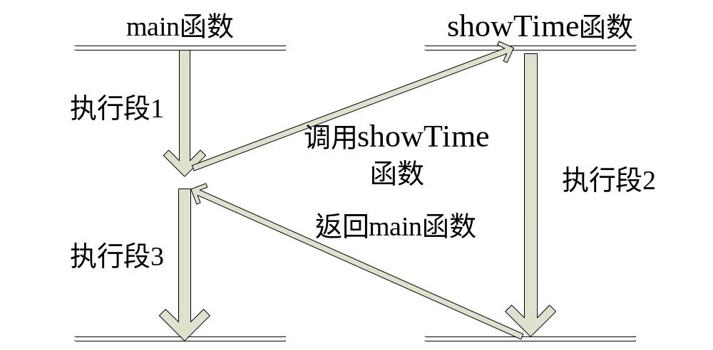
10.3.1 函数调用
函数调用过程的的执行顺序
运行主调函数
当运行当函数调用语句时 ,开始执行被调函数;
被调函数执行结束后，回到主调函数;
继续执行主调函数。
C程序设计快速进阶大学教程

Slide 30
10.3.1 函数调用
在Ｃ语言中，可以用以下几种方式调用函数：
函数表达式：
函数作为表达式中的一项出现在表达式中，
以函数返回值参与表达式的运算。
2. 函数语句：
函数调用的一般形式加上分号 。
double ave = average(a, b);
printf( “%f”, ave );
C程序设计快速进阶大学教程

Slide 31
10.3.1 函数调用
在Ｃ语言中，可以用以下几种方式调用函数：
3. 函数实参：
函数作为另一个函数调用的实际参数出现。
把该函数的返回值作为实参进行传送，
要求该函数必须是有返回值的。
函数可以嵌套调用 , 不允许嵌套定义!
printf( “%f”, average(a, b) );
Max = max( a, max(b,c));
void main( )
{ void func( ) { …… } }
C程序设计快速进阶大学教程

Slide 32
#include<stdio.h>
double max ( double x , double y )
{ if ( x > y ) return x ;
else return y ;
}
void main( )
{ double a, b,c;
scanf（＂％lf，％lf＂，＆ａ，＆ｂ）；
c = max( a, b );
printf（＂Ｍａｘ ｉｓ ％f \n＂，ｃ）；
printf（＂Ｍａｘ ｉｓ ％f \n＂， max( c, 3.5 ) );
}
函数定义出现在调用之前
无必要作函数原型声明
函数定义即为函数原型
C程序设计快速进阶大学教程

Slide 33
#include <stdio.h>
double max( double x, double y ) ; // 函数原型
void main( )
{
double a, b,c;
scanf（＂％lf，％lf＂，＆ａ，＆ｂ）；
c = max( a, b ); // 函数调用
printf（＂Ｍａｘ ｉｓ ％f \n＂，ｃ）；
printf（＂Ｍａｘ ｉｓ ％f \n＂， max( c, 3.5 ) );
}
double max( double x, double y ) // 函数定义
{
return（ｘ>ｙ？ｘ:ｙ）；
}
C程序设计快速进阶大学教程

Slide 34
10.3.2 函数声明
函数遵循先定义后使用的原则。
若被调用函数在主调函数之后定义，
需在被调函数调用之前进行声明.
函数声明的作用：
  编译器根据函数原型检查函数调用的正确性：
  函数的名字；
  函数返回的数据类型；
  函数要接受的参数个数、类型和参数的顺序。
C程序设计快速进阶大学教程

Slide 35
10.3.2 函数声明
函数原型 function prototype
一般形式：
类型说明符 被调函数名(类型 形参, 类型 形参…);
或
类型说明符 被调函数名( 类型, 类型…);
声明语句
double max( double x, double y ) ;
double max( double , double ) ；
C程序设计快速进阶大学教程
Notes:
告诉编译器有关函数的信息，

Slide 36
例10.6 通过函数计算两个浮点数的和
#include <stdio.h>
int main()
{
float fA=3.5,fB=4.6,fC;
float add(float fA1,float fB1) ; /*函数声明*/
fC=add(fA,fB); /*函数调用*/
printf("%f\n",fC);
return 0;
}
float add(float fA1,float fB1) /*函数定义*/
{
return fA1+fB1;
}
对库函数的调用不需作说明？
C程序设计快速进阶大学教程

Slide 37
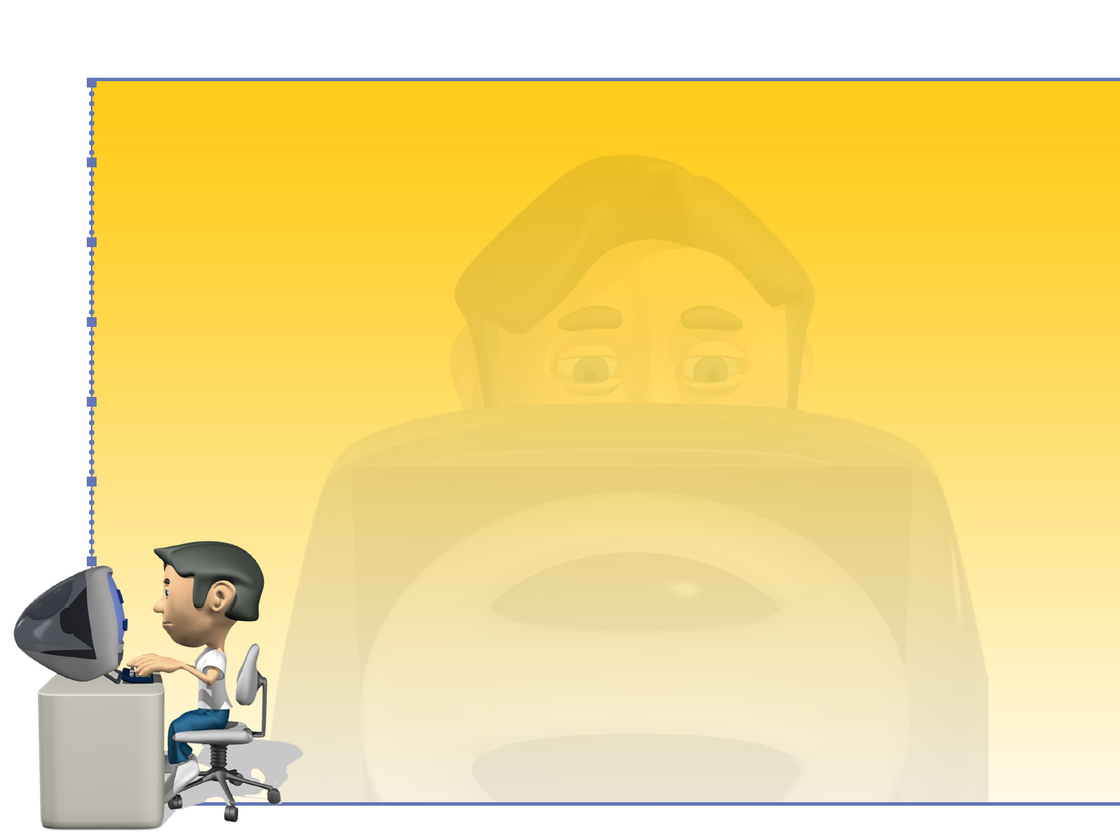

1. int max( int 3,int x){ …}
函数定义错在哪里
int max( int 3,int x)；
函数调用错在哪里
2. 编写一个square(int x)函数，计算一个整数的平方，然后调用该函数计算并打印1-10的平方。（模板1）
C程序设计快速进阶大学教程

Slide 38
#include<stdio.h>
int square(int x)
{
int num;
num=x*x;
return num;
}
int main()
{
int i;
for(i=1;i<=10;i++)
printf("%8d",square(i));
return 0;
}
C程序设计快速进阶大学教程

Slide 39
例10.6 通过函数计算两个浮点数的和
#include <stdio.h>
int main()
{
float fA=3.5,fB=4.6,fC;
float add(float fA1,float fB1) ;
fC=add(fA,fB);
printf("%f\n",fC);
return 0;
}
float add(float fA1,float fB1)
{
return fA1+fB1;
}
C程序设计快速进阶大学教程

Slide 40
10.4 函数参数和函数值
主调函数和被调用函数之间有数据传递的关系。
在不同的函数之间传递数据，可以使用的方法有：
  参数： 通过形式参数和实际参数
函数传递参数机制--按值传递(call by value)
  返回值：用return语句返回计算结果
C程序设计快速进阶大学教程
Notes:
告诉编译器有关函数的信息，

Slide 41
#include <iostream.h>
double max( double , double ) ; // 函数原型
void main( )
{
double a, b,c;
scanf（＂％ｄ，％ｄ＂，＆ａ，＆ｂ）；
c = max( a, b ); // 函数调用
printf（＂Ｍａｘ ｉｓ ％ｄ\n＂，ｃ）；
printf（＂Ｍａｘ ｉｓ ％ｄ\n＂， max( c, 3.5 ) );
}
double max( double x, double y ) // 函数定义
{ int ｚ；
ｚ＝ｘ＞ｙ？ｘ∶ｙ；
return（ｚ）；
}
C程序设计快速进阶大学教程

Slide 42
10.4.1 形式参数与实际参数
关于形参与实参的说明：
double max（double x，double y）；
1. 实参可以是常量、变量或表达式，
在调用时将实参的值赋给形参。
a b
20.0
3
max（a，ｂ）；
x y
max（３，ａ＋ｂ）；
20.0
3
2.实参与形参的类型应相同或赋值兼容。
max（3.5，dNum）；
C程序设计快速进阶大学教程

Slide 43
double average(int x, int y); // declare function
int main()
{
int a = 5, b = 2;
double ave = average(a, b); // call function
}
/* 函数名： average
函数功能： 计算两个数的平均值
函数入口参数： 整型x，存储第一个运算数
整型y，存储第二个运算数
函数返回值： x与y的平均数
*/
double average(int x, int y)
{
double result;
result = (x + y) / 2.0;
return result;
}
C程序设计快速进阶大学教程

Slide 44
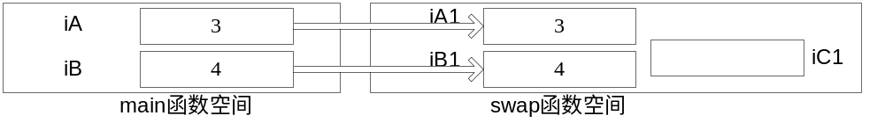
例10.7 通过函数调用试图交换两个两个整数
#include <stdio.h>
int main()
{
int iA=3,iB=4;
void swap(int iA1,int iB1); /*函数声明*/
swap( iA, iB ); /*函数调用*/
printf("iA=%d,iB=%d\n",iA,iB);
return 0;
}
void swap(int iA1,int iB1) /*函数定义*/
{ int iC1;
iC1=iA1;
iA1=iB1;
iB1=iC1; }
C程序设计快速进阶大学教程

Slide 45
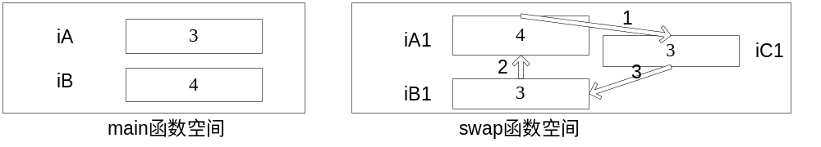
例10.7 通过函数调用试图交换两个两个整数
#include <stdio.h>
int main()
{
int iA=3,iB=4;
void swap(int iA1,int iB1); /*函数声明*/
swap( iA, iB ); /*函数调用*/
printf("iA=%d,iB=%d\n",iA,iB);
return 0;
}
void swap( int iA1,int iB1 ) /*函数定义*/
{ int iC1;
iC1=iA1;
iA1=iB1;
iB1=iC1; }
C程序设计快速进阶大学教程

Slide 46
10.4.1 形式参数与实际参数
关于形参与实参的说明：
3. 形参变量只有在被调用时才分配内存单元，
在调用结束时， 即刻释放所分配的内存单元。
形参只有在函数内部有效。
函数调用结束返回主调函数后则不能再使用该形参变量。
4. 实参向形参的数据传递是单向“值传递”
只能把实参的值传送给形参，
不能把形参的值反向地传送给实参。
在函数调用过程中形参的值发生改变，实参的值不会变化。
C程序设计快速进阶大学教程
Notes:
数按值调用传递时，生成实际参数值副本并传给被调用
函数的形式参数。
副本(行参)的改变并不影响调用者的原始变量值 (实参).
函数内对形参的访问、修改，都在形参的标识对象进
函数返回时，形参对象被撤消，不影响实参的值
防止意外的副作用影响开发正确、可靠的软件系统。
值传送的实参可以是常量、有确定值的变量或表达式
函数返回值通过匿名对象传递

Slide 47
10.4.2 函数返回值
1. 函数的值只能通过return语句返回主调函数。
return 语句的一般形式
return 表达式; 或 return (表达式);
功能是计算表达式的值，并返回给主调函数。
在函数中允许有多个return语句（通常在条件语句中），但每次调用只能有一个return 语句被执行；
当return语句执行时，函数也就结束了，返回到主调函数，其他return语句就不会被执行。
C程序设计快速进阶大学教程

Slide 48
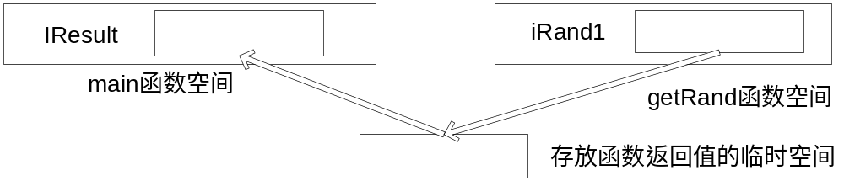
例10.8 对一个1到100之间的随机数，计算其与7取余的值
#include <stdio.h>
#include <time.h>
int main()
{
int iResult;
int getRand();
iResult=getRand()%7;
printf("%d",iResult);
return 0;
}
/*获取1到100之间的随机数*/
int getRand()
{
int iRand1;
srand(time(0));
/*生成1 到100之间的随机数*/
iRand1=rand()%100+1;
return iRand1;
}
C程序设计快速进阶大学教程

Slide 49
10.4.2 函数返回值
2.函数的返回值应当属于某一个确定的类型，
在定义函数时指定函数返回值的类型。
3.函数值的类型和函数定义中函数的类型应保持一致。
如果两者不一致以函数类型为准，
将返回值自动进行类型转换。
4. 不返回函数值的函数，可以明确定义为空类型，
类型说明符为“void”。
凡不加类型说明的函数，自动按整型处理。
C程序设计快速进阶大学教程

Slide 50
// 强制类型转换
int main ( )
{
float add1 ( float , float ) ;
float add2 ( int , int ) ;
double a =3 , b = 3.2, sum;
sum = add1 ( a , b ) ;
sum = add2 ( 1/a , 1/b) ;
return 0;
}
float add1 ( float x , float y )
{ return ( x + y ) ; }
float add2 ( int i , int j )
{ return ( i + j ) ; }
类型强制转换
截取整数部分传送给形参
C程序设计快速进阶大学教程

Slide 51
1. 编写一个函数pirntnChars(int n,char t)，打印出n个连续的字符t，比如，printNchars(5,'a')将会输出aaaaa。
C程序设计快速进阶大学教程

Slide 52

#include<stdio.h>
void printnChar(int n,char t)
{
for(int i=1;i<=n;i++)
printf("%c",t);
}
int main()
{
int n;
char t;
printf("打印出n个连续字符t：");
scanf("%d,%c",&n,&t);
printnChar(n,t);
return 0;
}
C程序设计快速进阶大学教程

Slide 53
10.4.3 数组作函数参数
1. 数组元素作为函数参数-按值传递
数组元素作为函数实参和一个普通变量用法相同 ,
函数调用时值传送是把实参变量的值赋予形参变量
2. 数组名作为函数参数-按地址传递
数组名实际上是一个常量地址，当用数组名作为实参时，实际上是把该常量地址传给形参。
形参数组并不分配接收实参数组元素的数据空间，只是分配一个接收常量的地址 .
C程序设计快速进阶大学教程

Slide 54
例10.9 数组元素作实参
#include <stdio.h>
int main()
{
int iArr1[3]={2,5,3};
int iA=2,iB=5,iC=3， iSum;
int add(int iA,int iB,int iC);
iSum=add(iArr1[0],iArr1[1],iArr1[2]); /*数组元素作为实参*/
printf("%d\n",iSum);
iSum=add(iA,iB,iC); /*普通变量作为实参*/
printf("%d\n",iSum);
return 0;
}
int add(int iA,int iB,int iC)
{ int iSum = iA+ iB+ iC;
return iSum;
}
C程序设计快速进阶大学教程

Slide 55
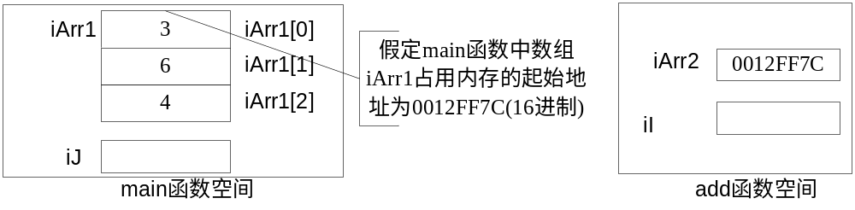
例10.10 对数组中的每个元素加1
#include <stdio.h>
int main()
{
int iArr1[3]={2,5,3},iJ;
void add(int iArr2[3]);
/*输出数组*/
for(iJ=0;iJ<=2;iJ++)
printf("%d ",iArr1[iJ]);
printf("\n");
add( iArr1 );
/*函数调用后，输出数组*/
for(iJ=0;iJ<=2;iJ++)
printf("%d ",iArr1[iJ]);
printf("\n");
return 0;
}
void add( int iArr2[3] )
{
int iI;
for(iI=0;iI<=2;iI++)
iArr2[iI]++;
}
C程序设计快速进阶大学教程

Slide 56
10.4.3 数组作函数参数
2. 数组名作为函数参数-按地址传递
通常为了能够让函数处理不同长度的数组，
函数的参数表应指定接收数组名及数组大小。
一维形参数组可以省略维数，但是不能省略[ ] !
iArr
iArr1
void add( int iArr[ ],int iLength);
add(iArr1,3); /* int iArr1[3] */
add(iArr2,5); /* int iArr2[5] */
1
2
2
3
3
4
C程序设计快速进阶大学教程

Slide 57
例10.7 通过函数调用试图交换两个两个整数
#include <stdio.h>
int main()
{
int iA=3,iB=4;
void swap(int iA1,int iB1); /*函数声明*/
swap( iA, iB ); /*函数调用*/
printf("iA=%d,iB=%d\n",iA,iB);
return 0;
}
void swap(int iA1,int iB1) /*函数定义*/
{ int iC1;
iC1=iA1;
iA1=iB1;
iB1=iC1; }
C程序设计快速进阶大学教程

Slide 58
例10.7 通过函数调用试图交换两个两个整数
#include <stdio.h>
int main()
{
int iA=3,iB=4;
void swap(int iA1,int iB1); /*函数声明*/
swap( iA, iB ); /*函数调用*/
printf("iA=%d,iB=%d\n",iA,iB);
return 0;
}
void swap( int iA1,int iB1 ) /*函数定义*/
{ int iC1;
iC1=iA1;
iA1=iB1;
iB1=iC1; }
C程序设计快速进阶大学教程

Slide 59
10.4.3 数组作函数参数
2. 数组名作为函数参数-按地址传递
多维数组也可以作为函数的参数。
形参数组可以指定每一维的长度，
也可省去第一维的长度。
void add(int iArr2[ ][4],int iRow,int iCol);
add(iArr1,3,4); /* int iArr1[3][4] */
add(iArr2,4,4); /* int iArr2[4] [4]*/
C程序设计快速进阶大学教程

Slide 60
区别什么是形参和实参。
实参为普通变量、数组元素、数组名传递时有什么不同。
3. 写一个计算不同长度数组各元素和的函数，在主函数输入两个不同长度的一维数组，输出两个和。
C程序设计快速进阶大学教程

Slide 61
#include<stdio.h>
int fact(int array[],int n)
{
int m;
if(n>1)
{
m=array[n]+fact(array,n-1);//从n--1数组元素一层层展开
return m;
}
else
return array[n];
}
int main()
{
int array[11],m,i;
for(i=1;i<11;i++)
scanf("%d",&array[i]);
m=fact(array,10);
printf("%d\n",m);
return 0;
}
C程序设计快速进阶大学教程

Slide 62
10.5 函数递归调用
函数之间的关系
程序从主函数开始执行；
主函数由操作系统调用，
主函数可以调用其它函数；
其它函数可以互相调用，但不能调用主函数；
所有函数是平行的，不能嵌套定义！
C程序设计快速进阶大学教程

Slide 63
函数的嵌套调用
void fa( ){ … }
void fb( ){ … }
main( )
{
fa( )
fb( )
}
main()
fa( )
调用fa( )
fb( )
调用fb( )
C程序设计快速进阶大学教程

Slide 64
函数的嵌套调用
void fb( ){ }
void fa( )
{ fb( ); }
main( )
{ …
fa( )
... }
main()
fa()
fb()
调用fa()
调用fb()
返回main()
返回fa()
C程序设计快速进阶大学教程

Slide 65
函数的嵌套调用
void fa( );
int fb( );
int fc( );
void main( )
{
fa( )；
fc( );
}
main( )
fa( )
fb( )
调用fa( )
调用fb( )
fc( )
调用fc( )
C程序设计快速进阶大学教程

Slide 66
10.5 函数递归调用
void fa( );
{ fa( ) }
void main( )
{
fa( )
}
main( )
fa()
fa( )
调用 fa()
调用fa()
End
main
fa
C程序设计快速进阶大学教程

Slide 67
10.5 函数递归调用
有５个人在一起，探讨年龄问题
问第５个人多少岁？他说比第４个人大２岁。
问第４个人岁数，他说比第３个人大２岁。
问第３个人，又说比第２个人大２岁。
问第２个人，说比第１个人大２岁。
最后问第１个人，他说是１０岁。
请问第５个人多大。
age（5）= age （4）+2
age（4）= age （3）+2
age（3）= age （2）+2
age（2）= age （1）+2
age（1）= 10
age（n）= 10 （ｎ＝１）
age（n-1）+2 （ｎ>１）
C程序设计快速进阶大学教程

Slide 68
10.5 函数递归调用
递归调用
一个函数在其函数体中又直接或间接调用自身的一种方法。
把一个复杂的问题层层转化为一个与原问题相似的
规模较小的问题来求解。
递归需要有递归结束条件和简化过程。
int age（int ｎ）
{ int ｃ；
if（ｎ＝＝１） ｃ＝１０；
else ｃ＝ａｇｅ（ｎ－１）＋２；
return（ｃ）；
｝
C程序设计快速进阶大学教程

Slide 69
10.5 函数递归调用
递归函数 (recursive function)
直接调用自己或通过另一函数间接调用自己的函数
问题1：计算n的阶乘
简化过程：
n>1时， n!=n*(n-1)!
递归结束：
n=1时，n!=1
C程序设计快速进阶大学教程

Slide 70
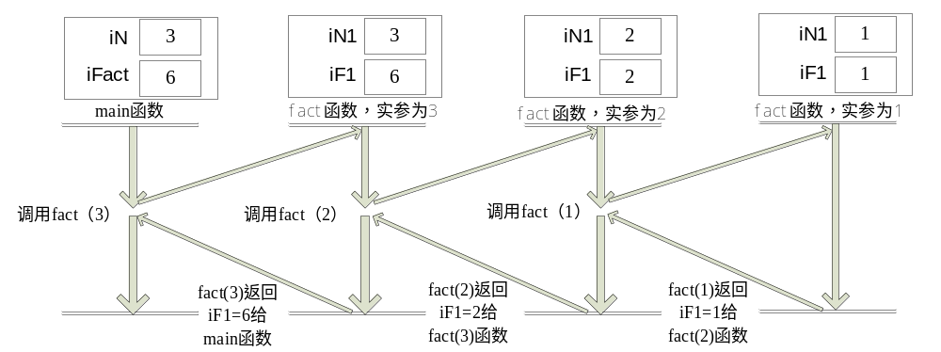
int fact(int iN1)
{ int iF1;
if(iN1>1) iF1=fact(iN1-1)*iN1;
else iF1=1;
return iF1;
}
C程序设计快速进阶大学教程

Slide 71
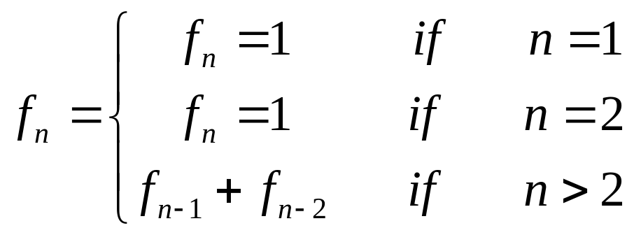
10.5 函数递归调用
问题2：计算斐波那契数列的第n个数f(n)
简化过程：
f(n)=f(n-1)+f(n-2)
递归结束：
当n=1或n=2时 f(n)=1
C程序设计快速进阶大学教程

Slide 72
例
递归定义斐波那契数列
int fib(int iN1)
{
int iF1;
if(iN1==1||iN1==2)
iF1=1;
else
iF1=fib(iN1-1)+fib(iN1-2); /*递归调用fib函数*/
return iF1;
}
函数体内调用
两次自身
C程序设计快速进阶大学教程

Slide 73
10.5 函数递归调用
问题3：
在n个数（a[1]，a[2]，…a[n]）中找出最大数f(n)
简化过程：
f(n)= f(n-1)和a[n]的最大值
递归结束：
当n=1时 f(n)=a[1]
C程序设计快速进阶大学教程

Slide 74
iMax=max(iArr,iN);
int max(int iArr1[],int iN1)
{
int iMax1,iTemp;
if(iN1>1)
{
iTemp=max(iArr1,iN1-1) ; /*递归调用max函数*/
if(iTemp>iArr1[iN1])
iMax1=iTemp;
else
iMax1=iArr1[iN1];
}
else
iMax1=iArr1[1];
return iMax1;
}
C程序设计快速进阶大学教程

Slide 75
10.5 函数递归调用
递归调用的讨论
递归的目的是简化程序设计；
能更自然地反映问题, 使程序更容易理解 。
递归增加了系统开销，
延长了CPU执行时间，多占用了内存栈空间；
非递归效率高，但是程序可读性差；
大多数递归函数都能用非递归函数来代替
C程序设计快速进阶大学教程
Notes:
递归采用重复调用机制，重复函数调用的开销很大，将占用很长的处理器时间和大量的内存空间。
每次递归调用都要生成函数的另一个副本(实际上只是函数变量的另一个副本)．从而消耗大量内存空间。

Slide 76
10.5 函数递归调用
递归思想
递归函数将复杂问题分成两个部分：
函数中不能够处理的部分－递归调用
递归调用，要模拟原问题，但稍作简化或缩小。
递归步骤与关键字return：
函数中能够处理的部分——基本情况
对基本情况的函数调用只是简单地返回一个结果。
递归不能无限调用！
递归函数要有条件的调用自身，
必须有递归停止条件
C程序设计快速进阶大学教程
Notes:
递归采用重复调用机制，重复函数调用的开销很大，将占用很长的处理器时间和大量的内存空间。
每次递归调用都要生成函数的另一个副本(实际上只是函数变量的另一个副本)．从而消耗大量内存空间。

Slide 77
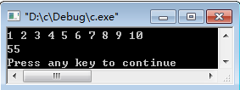
1.编写递归函数对数组元素求和。(模板3)
C程序设计快速进阶大学教程

Slide 78
#include<stdio.h>
int fact(int array[],int n)
{
int m;
if(n>1)
{
m=array[n]+fact(array,n-1);//从n--1数组元素一层层展开
return m;
}
else
return array[n];
}
int main()
{
int array[11],m,i;
for(i=1;i<11;i++)
scanf("%d",&array[i]);
m=fact(array,10);
printf("%d\n",m);
return 0;
}
C程序设计快速进阶大学教程

Slide 79
10.6.1 变量作用域
变量按作用域不同可分为两类：
局部变量(local variable)
在一个函数内部定义的变量是内部变量
只在本函数范围内有效:
全局变量(global variable)
在函数之外定义的变量是外部变量
有效范围为从定义变量的位置开始到本源文件结束
C程序设计快速进阶大学教程

Slide 80
10.6.1 变量作用域
1. 局部变量-内部变量。
  局部变量是在函数内作定义说明的。
  其作用域仅限于函数内，
  离开该函数后再使用这种变量是非法的。
void main()
{ int iM = 1,iN = 2;
int iA = iM, iB = iN ;
int iC = max( iM, iN);
iC= max ( iA, iB);
}
int max( int iA,int iB )
{
  int iC;
  if(iA>iB)
  return iA;
  else
  return iB;
}
实参和形参为同名变量
C程序设计快速进阶大学教程

Slide 81
10.6.1 变量作用域
局部变量的作用域的几点说明：
（1） 主函数中定义的变量也只能在主函数中使用，不能在其它函数中使用。
主函数中也不能使用其它函数中定义的变量。
（2） 形参变量是属于被调函数的局部变量，
实参变量是属于主调函数的局部变量。
（3） 允许在不同的函数中使用相同的变量名，
它们代表不同的对象，分配不同的单元，
互不干扰，也不会发生混淆。
C程序设计快速进阶大学教程

Slide 82
例10.16 复合语句中局部变量作用域
#include <stdio.h>
int main()
{
int iJ=1,iK=2;
{
int iK=3,iL=4;
printf("iJ=%d\n",iJ);
printf("iK=%d\n",iK);
printf("iL=%d\n",iL);
}
printf("iJ=%d\n",iJ);
printf("iK=%d\n",iK);
printf("iL=%d\n",iL);
return 0;
}
复合语句中定义的变量只在本复合语句范围内有效。
同名时内部变量屏蔽外部!
编译报错，iL未定义
C程序设计快速进阶大学教程

Slide 83
10.6.1 变量作用域
2. 全局变量-外部变量
  在函数外部定义的变量。它不属于任何函数，作用域是整个程序，（有效范围为从定义变量的位置开始到本源文件结束）。
int iA,iB;
void f1() {……}
float fX,fY;
int f2() {……}
void main(){……}
C程序设计快速进阶大学教程

Slide 84
例10.17 输入长方体的长宽高l、w、h，求体积及表面积
#include <stdio.h>
int iArea;
int volumeAndArea(int iL,int iW,int iH)
{ iArea=2*(iL*iW+iL*iH+iW*iH);
return iL*iW*iH;
}
int main()
{
int iL,iW,iH,iVolume;
printf("input length,width and height\n");
scanf("%d%d%d",&iL,&iW,&iH);
iVolume=volumeAndArea(iL,iW,iH);
printf("\nvolume=%d\narea=%d\n",iVolume,iArea);
return 0;
}
函数调用返回体积
表面积存放在全局变量中
C程序设计快速进阶大学教程

Slide 85
例10.18 输入长方体的长宽高l、w、h，求体积及表面积
#include <stdio.h>
int iArea;
int volumeAndArea(int iL,int iW,int iH)
{ int iArea; /*定义局部变量iArea，与全局变量同名*/
iArea=2*(iL*iW+iL*iH+iW*iH);
return iL*iW*iH;
}
int main()
{ int iL,iW,iH,iVolume;
printf("input length,width and height\n");
scanf("%d%d%d",&iL,&iW,&iH);
iVolume=volumeAndArea(iL,iW,iH);
printf("\nvolume=%d\narea=%d\n",iVolume,iArea);
return 0;
}
表面积值为0
全局变量iArea
C程序设计快速进阶大学教程

Slide 86
10.6.1 变量作用域
2. 全局变量-外部变量
  允许全局变量和局部变量同名。
  在局部变量的作用域内，全局变量被屏蔽。
不必要时尽量不要使用全局变量
  全局变量可加强函数模块之间的数据联系，
  但是又使函数要依赖这些变量，使得函数的独立性降低。
  全局变量在程序的全部执行过程中都占用内存。
C程序设计快速进阶大学教程

Slide 87
10.6.2 变量存储类别与生存期
存储类 存储特性
程序的内存区域
静态存储变量
在编译时就分定存储单元
并一直保持不释放
直至整个程序结束。
动态存储变量
在程序执行过程中，
使用它时才分配存储单元，
使用完毕立即释放。
代码区
(code area)
静态存储区
全局数据和静态数据
数据区（data area）
动态存储区
局部数据和动态数据
C程序设计快速进阶大学教程

Slide 88
10.6.2 变量存储类别与生存期
标识符的生存期是其在内存中存在的时间。
由于变量存储方式不同而产生的特性
称变量的生存期。
存储类说明符：
auto、register、extern、static
分为两个存储类：
动态存储类(automatic storage class)
静态存储类(static storage class)
C程序设计快速进阶大学教程

Slide 89
10.6.2 变量存储类别与生存期
自动变量和寄存器变量属于动态存储方式，
外部变量和静态变量属于静态存储方式。
变量声明定义的完整形式 ：
存储类型说明符 数据类型说明符 变量名,变量名…;
static int iA,iB; 声明定义静态类型变量
auto char cA,cB; 声明定义自动字符变量
register int iK=1; 声明定义寄存器变量
extern int iX,iY; 声明外部整型变量
C程序设计快速进阶大学教程

Slide 90
10.6.2 变量存储类别与生存期
1. 自动变量 auto
自动存储变量属于动态存储方式，存放在动态区
进入声明的作用域时生成， 离开作用域时删除 ；
函数的参数和局部变量都是自动存储类
自动存储是变量的默认状态
若不赋初值则没有明确的值
int max( int iA,int iB )
{
  auto int iC ;
  if(iA>iB) return iA;
  else return iB;
}
C程序设计快速进阶大学教程

Slide 91
10.6.2 变量存储类别与生存期
2. 外部变量 extern
外部变量定义时位于函数之外，即全局变量.
全局变量是从它的作用域提出的，
外部变量从存储方式提出的，表示了其生存期。
可以在定义时作初始化赋值，即只赋初值一次，
若定义时不赋初值，编译时自动赋初值：
  数值型变量初值0
  字符变量初值为空字符
C程序设计快速进阶大学教程

Slide 92
10.6.2 变量存储类别与生存期
2. 外部变量 extern
当一个源程序由若干个源文件组成时，
在一个源文件中定义的外部变量
在其它的源文件中也有效。
File1.C
int iA; /*外部变量定义*/
char cB; /*外部变量定义*/
int main()
{ …… }
File2.C
extern int iA; /*外部变量说明*/
extern char cB; /*外部变量说明*/
function(int iX)
{ …… }
C程序设计快速进阶大学教程

Slide 93
10.6.2 变量存储类别与生存期
3. 静态变量 static
用关键字static声明的局部变量为静态局部变量;
静态局部变量存放在静态数据区
生存期为整个程序，始终占用内存单元
只赋1次初值，可自动初始化为0;
在声明它的函数中可见-- 只在定义该变量的函数中使用。
function( int iX)
{ int i = 1;
static int s;
…… }
C程序设计快速进阶大学教程

Slide 94
例10.20 静态局部变量
#include <stdio.h>
void f()
{
int iA=2;
static int iB=1;
iA++;
iB++;
printf("iA=%d\n",iA);
printf("iB=%d\n",iB);
}
int main()
{
f();
f();
return 0;
}
3
2
iA
2
iB
1
iA
iB
C程序设计快速进阶大学教程

Slide 95
例10.20 静态局部变量
#include <stdio.h>
void f()
{
int iA=2;
static int iB=1;
iA++;
iB++;
printf("iA=%d\n",iA);
printf("iB=%d\n",iB);
}
int main()
{
f();
f();
return 0;
}
3
3
iA
2
2
iA
iB
iB
C程序设计快速进阶大学教程

Slide 96
10.6.2 变量存储类别与生存期
3. 静态变量 static
静态局部变量
生存期同全局变量，作用域同局部变量
当多次调用一个函数且要求在调用之间保留某些变量的值时，可考虑采用静态局部变量。
全局变量由于作用域范围大，容易造成意外的副作用，
因此采用局部静态变量为宜。
C程序设计快速进阶大学教程

Slide 97
例10.21 打印1到5的阶乘值
#include <stdio.h>
int fact(int iN)
{
static int iFact=1;
iFact=iFact*iN;
return(iFact);
}
int main()
{
int iI;
for(iI=1;iI<=5;iI++)
printf("%d!=%d\n",iI,fact(iI));
return 0;
}
1!=1
2!=2
3!=6
4!=24
5!=120
C程序设计快速进阶大学教程
Notes:
(2) 如果初始化后，变量只被引用而不改变其值，则这时用静态局部变量比较方便，以免每次调用时重新赋值。
但是应该看到，用静态存储要多占内存，而且降低了程序的可读性，当调用次数多时往往弄不清静态局部变量的当前值是什么。因此，如不必要，不要多用静态局部变量

Slide 98
10.6.2 变量存储类别与生存期
3. 静态变量 static
静态全局变量
  全局变量的说明static 为静态的全局变量。
  静态全局变量当然也是静态存储方式。
  非静态全局变量的作用域是整个程序，
  静态全局变量只在定义该变量的源文件内有效，在同一程序的其它文件中不能使用它，
  可以避免在其它源文件中引起错误。
C程序设计快速进阶大学教程

Slide 99
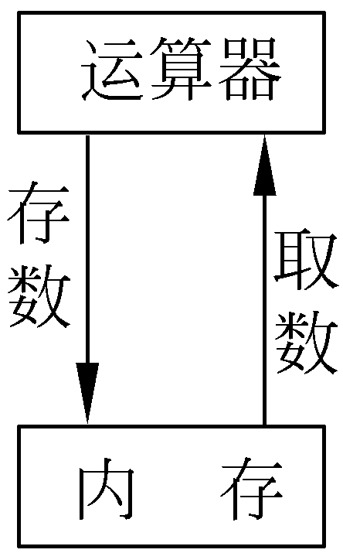
10.6.2 变量存储类别与生存期
3.寄存器变量
  寄存器变存放在CPU的寄存器中，使用时不需要访问内存，直接从寄存器中读写提高效率。
  寄存器变量的说明符是register。
  循环次数较多的循环控制变量及循环体内反复使用的变量均可定义为寄存器变量。
register iI,iSum=0;
for(iI=1;iI<=100;iI++)
iSums=iSum+iI;
printf("iSum=%d\n",iSum);
C程序设计快速进阶大学教程

Slide 100
10.7 内部函数和外部函数
内部函数
如果在一个源文件中定义的函数只能被本文件中的函
数调用，而不能被同一源程序其它文件中的函数调
用，这种函数称为内部函数,也称为静态函数。
定义内部函数的一般形式是：
static 类型说明符 函数名(形参表)
外部函数
外部函数在整个源程序中都有效
定义的一般形式为：
extern 类型说明符 函数名(形参表)
C程序设计快速进阶大学教程

Slide 101
1. 局部与全局static变量区别。
局部变量与全局变量同名。
C程序设计快速进阶大学教程

